Slide 1


BAŞARIYA GİDEN YOLDA
“VERİMLİ ÇALIŞMA”
FATMA NUR ARAS

Slide 2
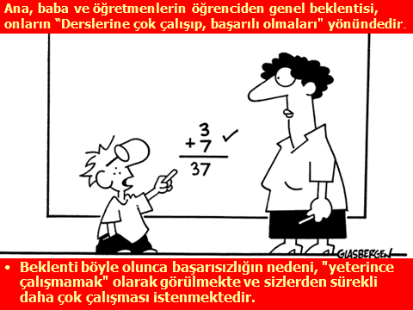

Slide 3
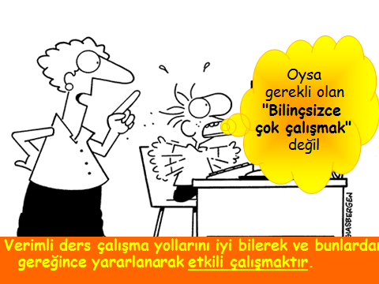

Slide 4
VERİMLİ DERS ÇALIŞMA NEDİR?
Verimli ders çalışma amaç doğrultusunda planlı ve programlı çalışmaktır. Verimli ders çalışmak sadece ders çalışmak için zaman ayırarak diğer etkinlikleri göz ardı etmek değildir.

Slide 5

BAŞARI
Tekrar
Zamanı verimli kullanma
Aktif dinleme
Motivasyon
Planlı çalışma
Hedef belirleme

Slide 6
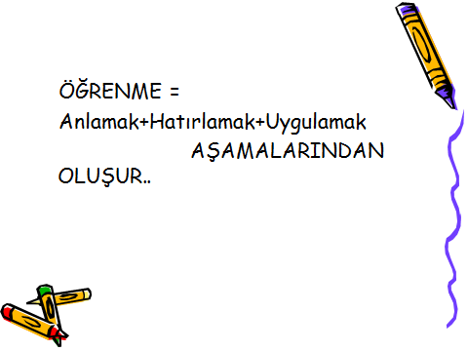

Slide 7
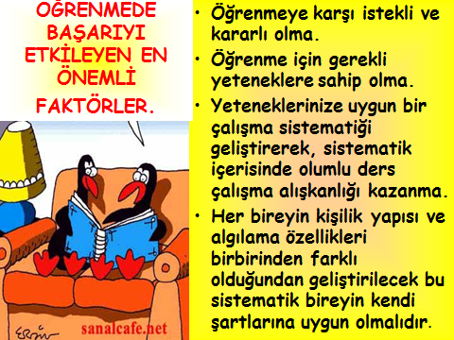

Slide 8
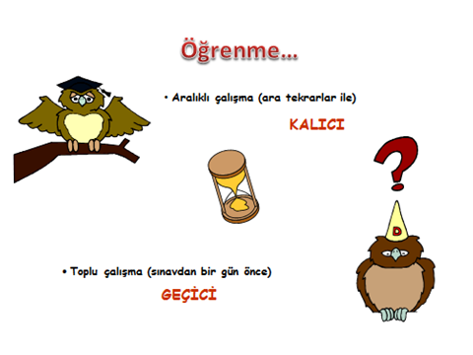

Slide 9


Slide 10
Hedefinizi Belirleyin!
Bir şeyin hedef olabilmesi için;
* Ulaşılabilir olması,
* Başka bir insana bağlı olmaması,
* Somut ve net olması gerekir.
Daha çok çalışmalıyım ......................... Hedef değildir
Matematik dersinin sayılar konusunu çalışacağım..... Hedef
Sınav sonucumu 30 puan yükselteceğim........... Hedef
1

Slide 11

2

Slide 12
“Bilgiler taze taze sınava giriyoruz.
Peki neden sınav öncesi çalışmak faydalı değil?”
3
TEKRAR!!!

Slide 13
Hafızanın işleyişi ve unutma
100%
anında
90%
80%
70%
60%
20 dakika
50%
1 saat
40%
9 saat
30%
20%
10%
0%
1 gün
2 gün
7 gün
30 gün
öğrenmenin başladığı nokta

Slide 14
4
MOTİVASYON!!!
“ders çalışmak istemiyorum”
Motivasyonu artırmak için yapılabileceklerden bazıları…

Slide 15
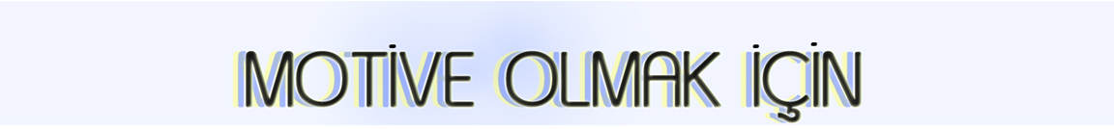
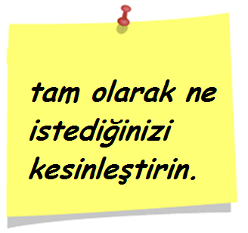
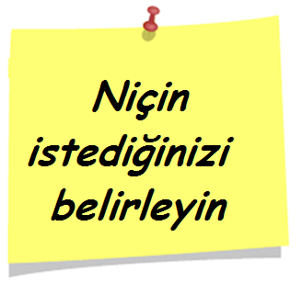


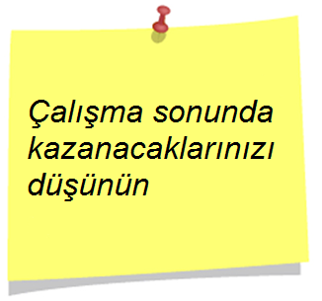




Slide 16

5
ÇALIŞMA ORTAMI NASIL DÜZENLENMELİ?
Masa başında çalışın,
yatarak çalışmayın!!
Çalışmanızla ilgili malzemelerinizi önceden hazırlayın.
Çalışırken cep telefonu, bilgisayar vb. sizi meşgul etmesin!!!
Sessiz, havadar, düzenli bir ortamda çalışın.

Slide 17
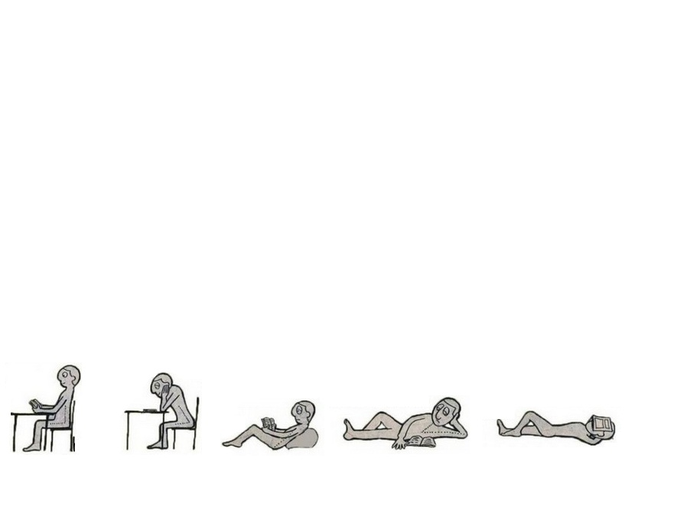

Slide 18
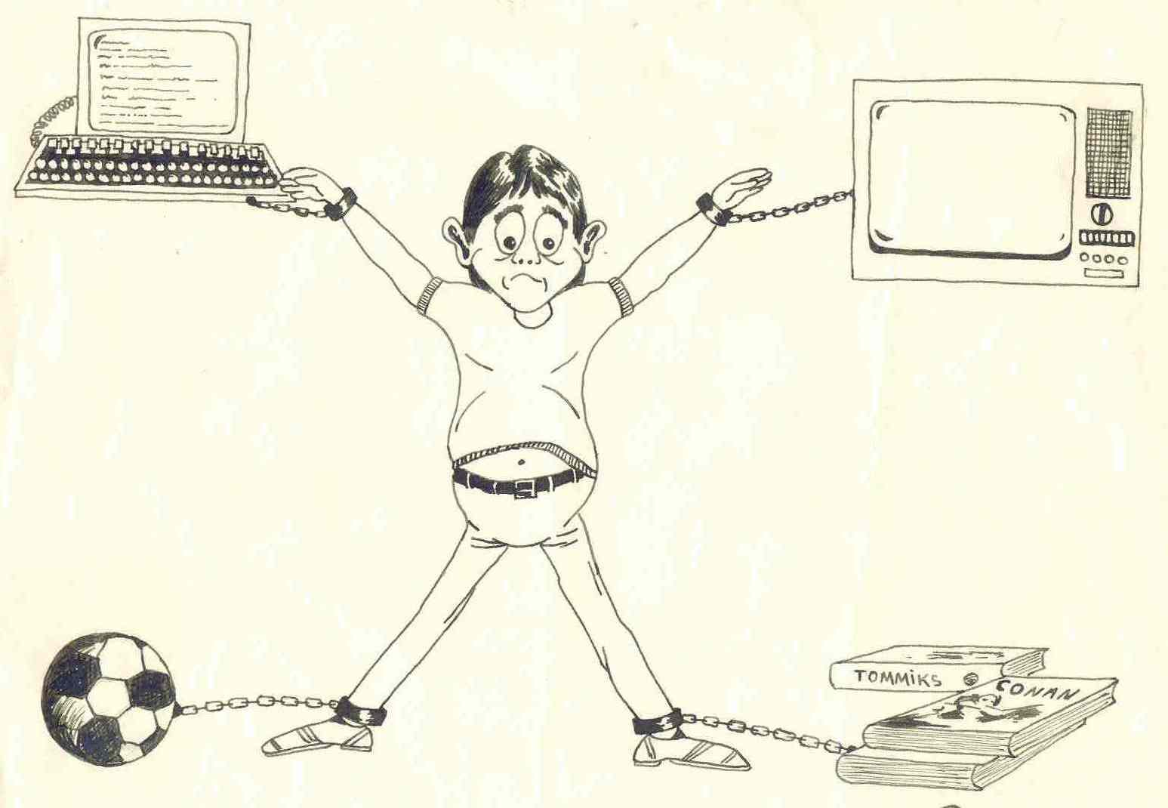
7
ZAMAN YÖNETİMİ!!!
Notes:
18

Slide 19
PROGRAMLI ÇALIŞMANIN AVANTAJLARI:
* Her işe daha rahat zaman ayırmanızı
*Her derse zaman ayırma öğrencide güven oluşturur.
*Günü gününe çalışma panik duygusunu azaltır.
* Çalışma verimini yükseltir.
*Öğrenilecek konuyu uzun zamana yayarak daha kalıcı ve etkili olmasını sağlar.
*Bilinçli bir plan yapmanız derse daha kolay motive olmanızı sağlar.
8

Slide 20
BİRKAÇ ÖNERİ!!!
Sürekli olarak çalışmaktan kaçındığınız ders varsa çalışmaya ondan başlayın!
Dikkat toplama egzersizleri yapın. Ders çalışırken belirli bir ara verme noktasına geldiğiniz zaman, ayağa kalkıp birkaç adım odanızda yürüyün, odanızın camını açıp odanızı havalandırın, gerinin ve birkaç derin nefes alın. Bu egzersizlerden sonra ders çalışmaya hemen dönün!
Varsa derse karşı olumsuz tutumunuzun nedenlerini araştırın ve bu tutumunuzu değiştirmeye çalışın..
Her çalışma öncesi bir konuyu bitirmeyi hedefleyin ve bu hedefe ulaşmaya çalışın.

Slide 21
Çalışma sırasında kendinize küçük ödüller koyun, ilgi ve dikkatinizin azaldığını fark ettiğinizde, okuduğunuz konuyu bitirince, hoşlandığınız bir işi yaparak kendinizi ödüllendireceğinize söz verin..(çalıştığım bölümü bitirince bir meyve yerim gibi..)
Ödülde dikkat edilmesi gereken 2 nokta önemlidir
A) çalışmayı bitirmeden ödülünüzü almayın
B) zaten yapacağınız bir şeyi ödül olarak seçmeyin.

Slide 22
Okuduklarınızı kendi kelime ve cümlelerle ifade etmeniz, konulardan özetler, sorular ve cevaplar çıkarmanız öğrenmeye aktif olarak katılmayı ve daha etkin öğrenmeyi sağlar..
Çalışırken kendinizi sınav hazırlayacak kişinin yerine koyup “ ben bu konudan soru hazırlayacak olsam, ne sorardım diye” düşünün. Bu soruların olası cevaplarını bulmanız konuyu özümsemenizi sağlar.

Slide 23
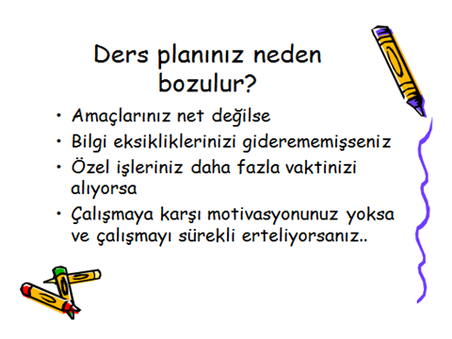

Slide 24
Son olarak…
☺

Slide 25


Başarı için:
ÜŞENME, ERTELEME, VAZGEÇME

Slide 26

Başlamak için en uygun zaman: ŞİMDİ!!!
“NASILSA SINAVA DAHA ÇOK VAR…BUGÜN ÇALIŞMASAM DA OLUR.”

Slide 27
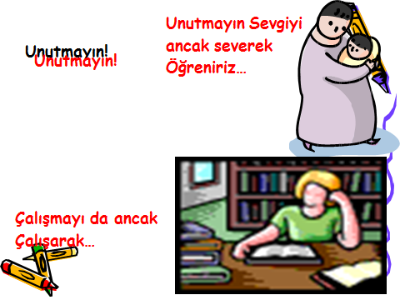

Slide 28
BAŞARILAR☺

